Slide 1
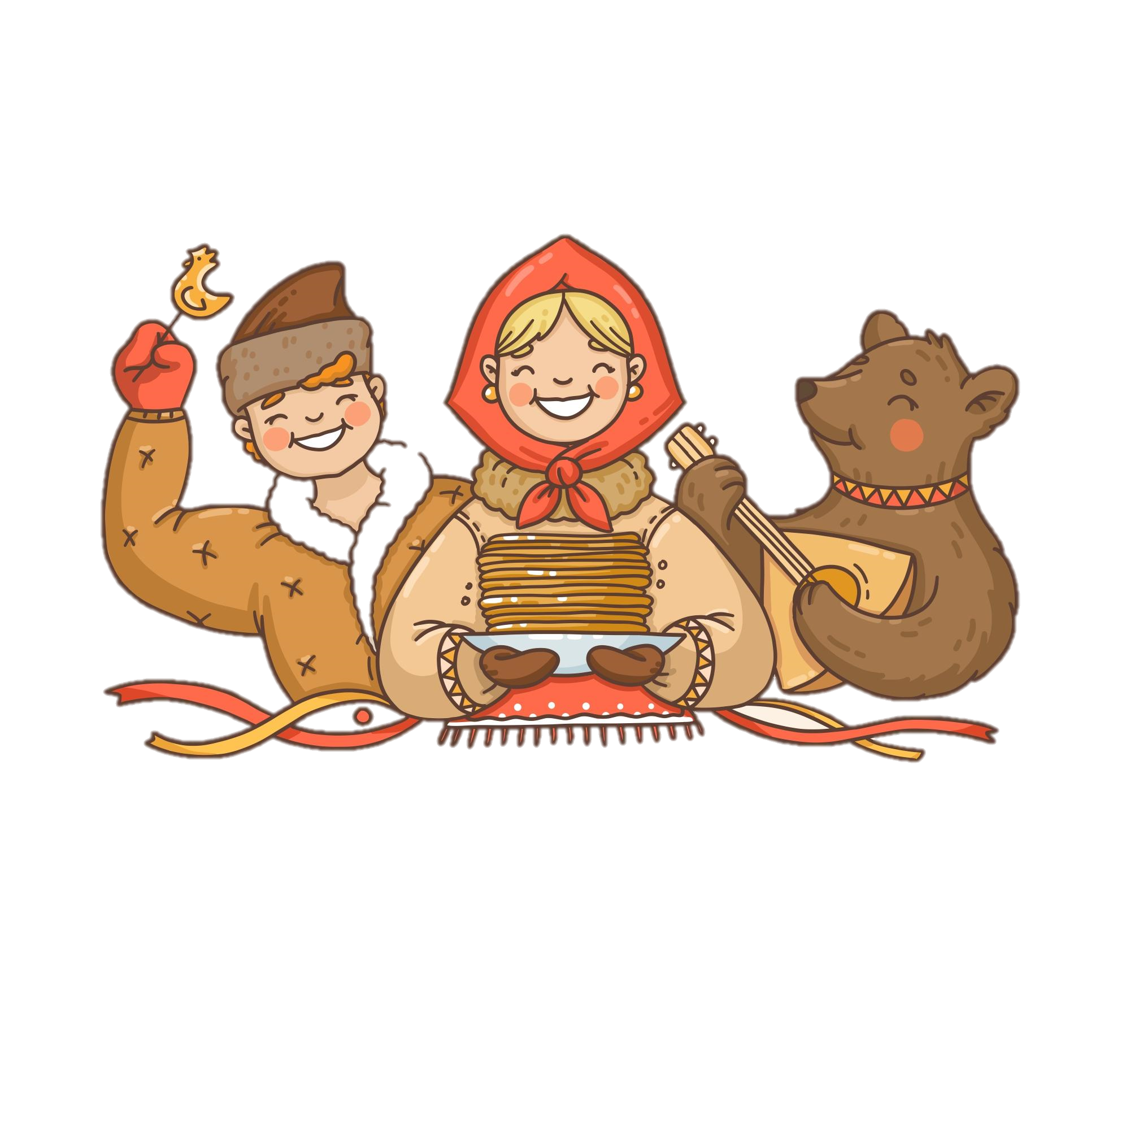
Масленица
широкая

Slide 2
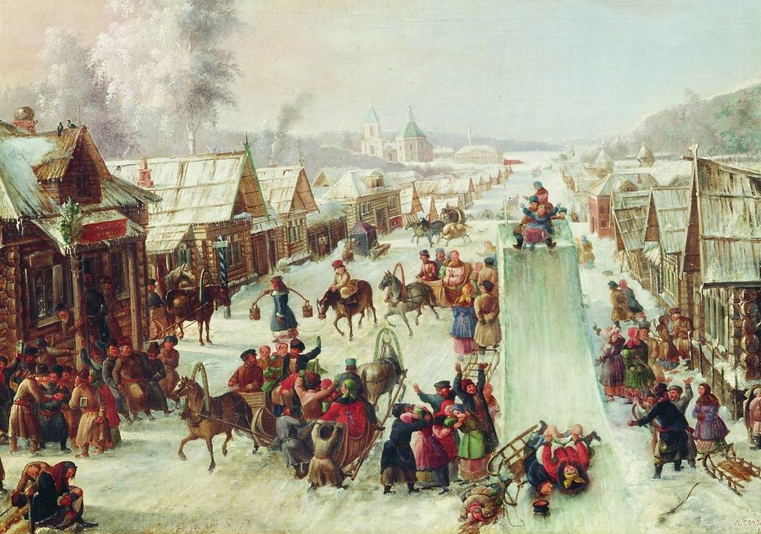
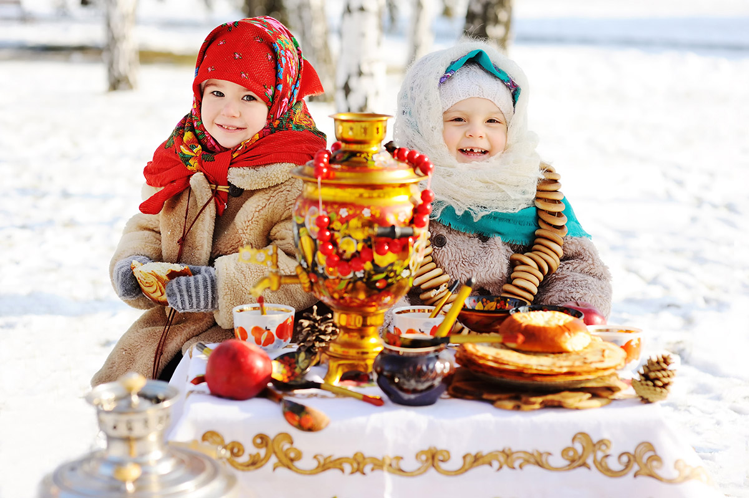
Праздник наступает тогда, когда мы прощаемся с зимой и встречаем весну. Назывался этот праздник — Масленица. Масленица – древнейший народный праздник проводов зимы и встречи весны, и один из самых радостных и светлых праздников.

Slide 3
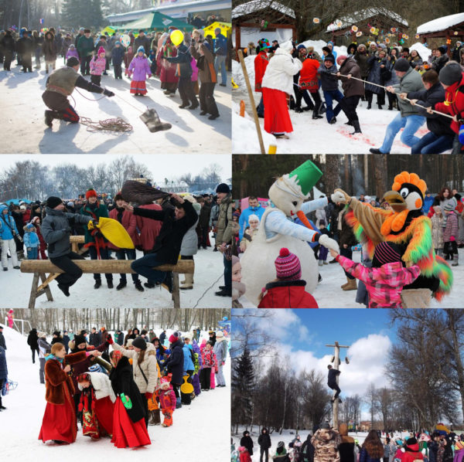
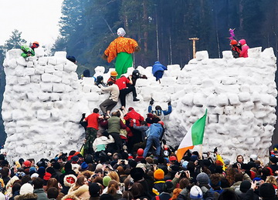
Целую неделю народ провожает надоевшую зиму, печет блины, ходит друг к другу в гости, устраивают ярмарки, уличные игры, выступления ряженых, пляски, поют песни. В песнях говорилось об изобилии масла, сыра, творога

Slide 4
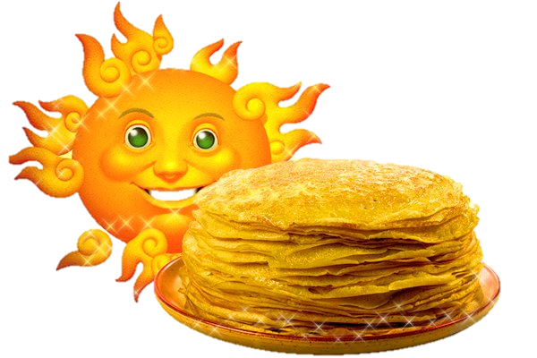
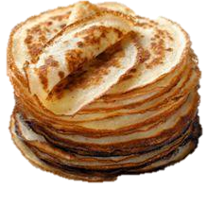
А почему на масленицу пекут именно блины, а не пироги или ватрушки? И почему блины считаются главным блюдом на Масленицу?

Slide 5
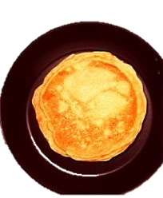
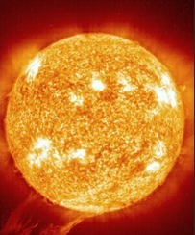
Блин это символ солнышка: такой же горячий и круглый. Люди как бы обращались к солнцу, чтобы оно было к людям добрым: ведь если солнышко будет очень сильно печь, урожай сгорит, а если солнышко будет весной и летом мало, урожай не вызреет.
Блин
Солнце

Slide 6
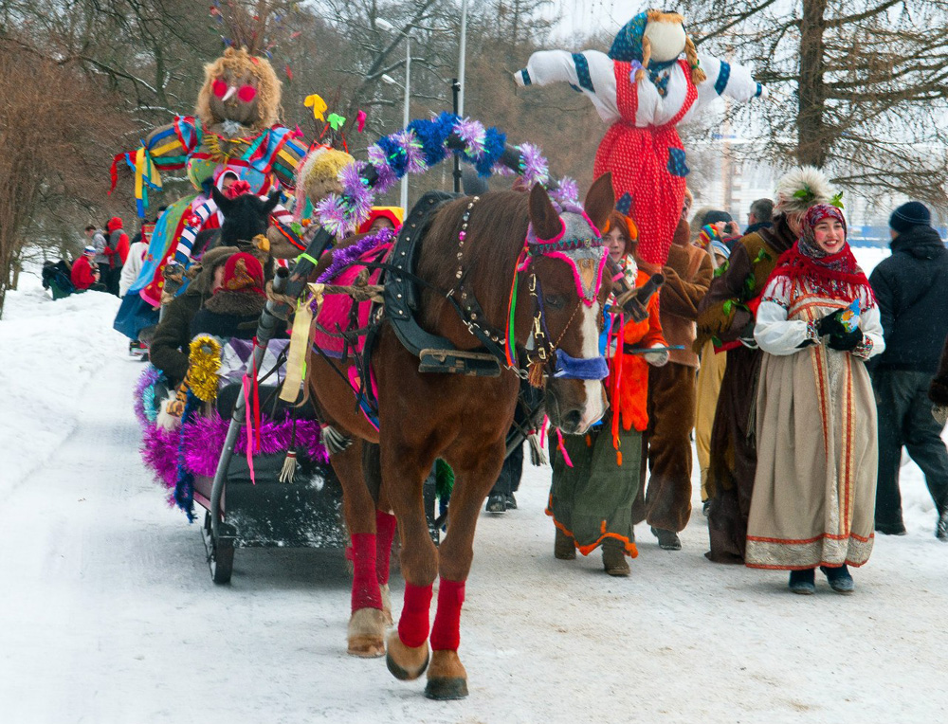
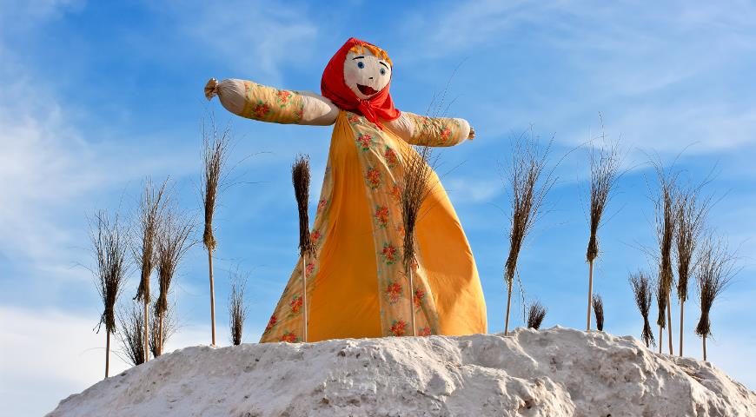
А главная участница Масленицы — большая соломенная кукла по имени Масленица. Ее наряжали в платье, на голову повязывали платок, а ноги обували в лапти. Куклу усаживали на сани и везли в гору с песнями

Slide 7
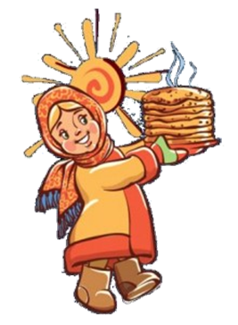
Сказка про Масленицу

Slide 8
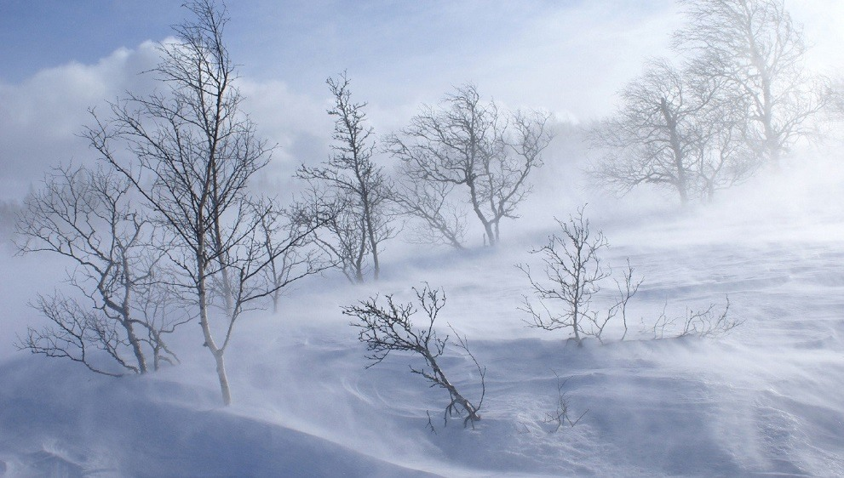
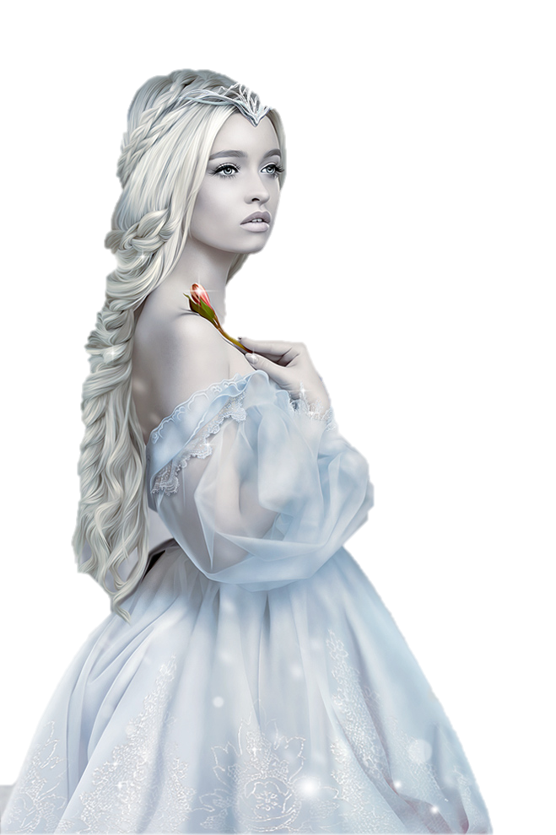
Жили-были в некотором царстве, в тридесятом государстве Зима и Масленица. Зима напоминала Снежную королеву. Она была красивая, но холодная. Вместо добрых глаз у нее были колючие льдинки. Вместо алых губ — губы, покрытые инеем. У нее были длинные белые волосы. Ее наряд удивлял своей белизной. Были у нее и слуги: холодный ветер и злая вьюга.

Slide 9
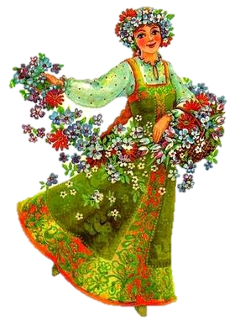
А Масленица была добрая, красивая, приветливая. Глаза голубые, словно весеннее небо. Губки алые, щечки румяные. Она всегда ходила в длинном ярком сарафане. Ее верными друзьями были птицы и животные. Люди очень любили Масленицу. В конце февраля все с нетерпением ждали с ней встреч. Они знали, что как только придет Масленица, все проводят зиму и будут встречать весну.

Slide 10
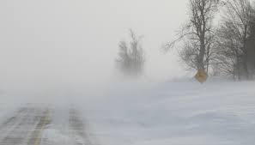
Один раз рассердилась Зима на людей и решила не допустить встречи Масленицы с людьми. Уж очень все хотели поскорее проводить ее, а Зима задумала завладеть всем царством. Она мечтала, чтобы царство превратилось в ледяное королевство. Приказала тогда Зима своим слугам:
- Ветер, вьюга, занесите снегом все дороги, закружите так, чтобы люди не смели выходить из дома. Если они не встретятся с Масленицей, то и Весна к ним не придет!

Slide 11
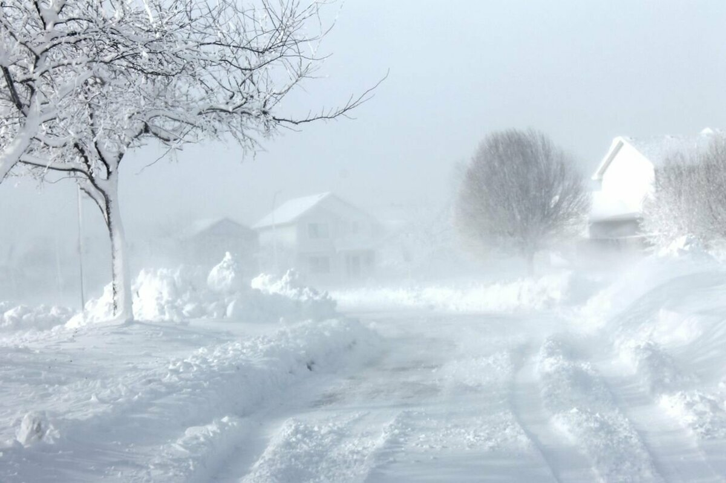
И задул ветер, и разыгралась вьюга. Сидят люди дома, на улицу боятся выйти. Видит Масленица — плохо дело. Что делать, как людям помочь? Солнышко не показывается, снега все больше и больше становится. Не растопить солнышку сугробы, не доберется Весна по такому снегу к людям.

Slide 12
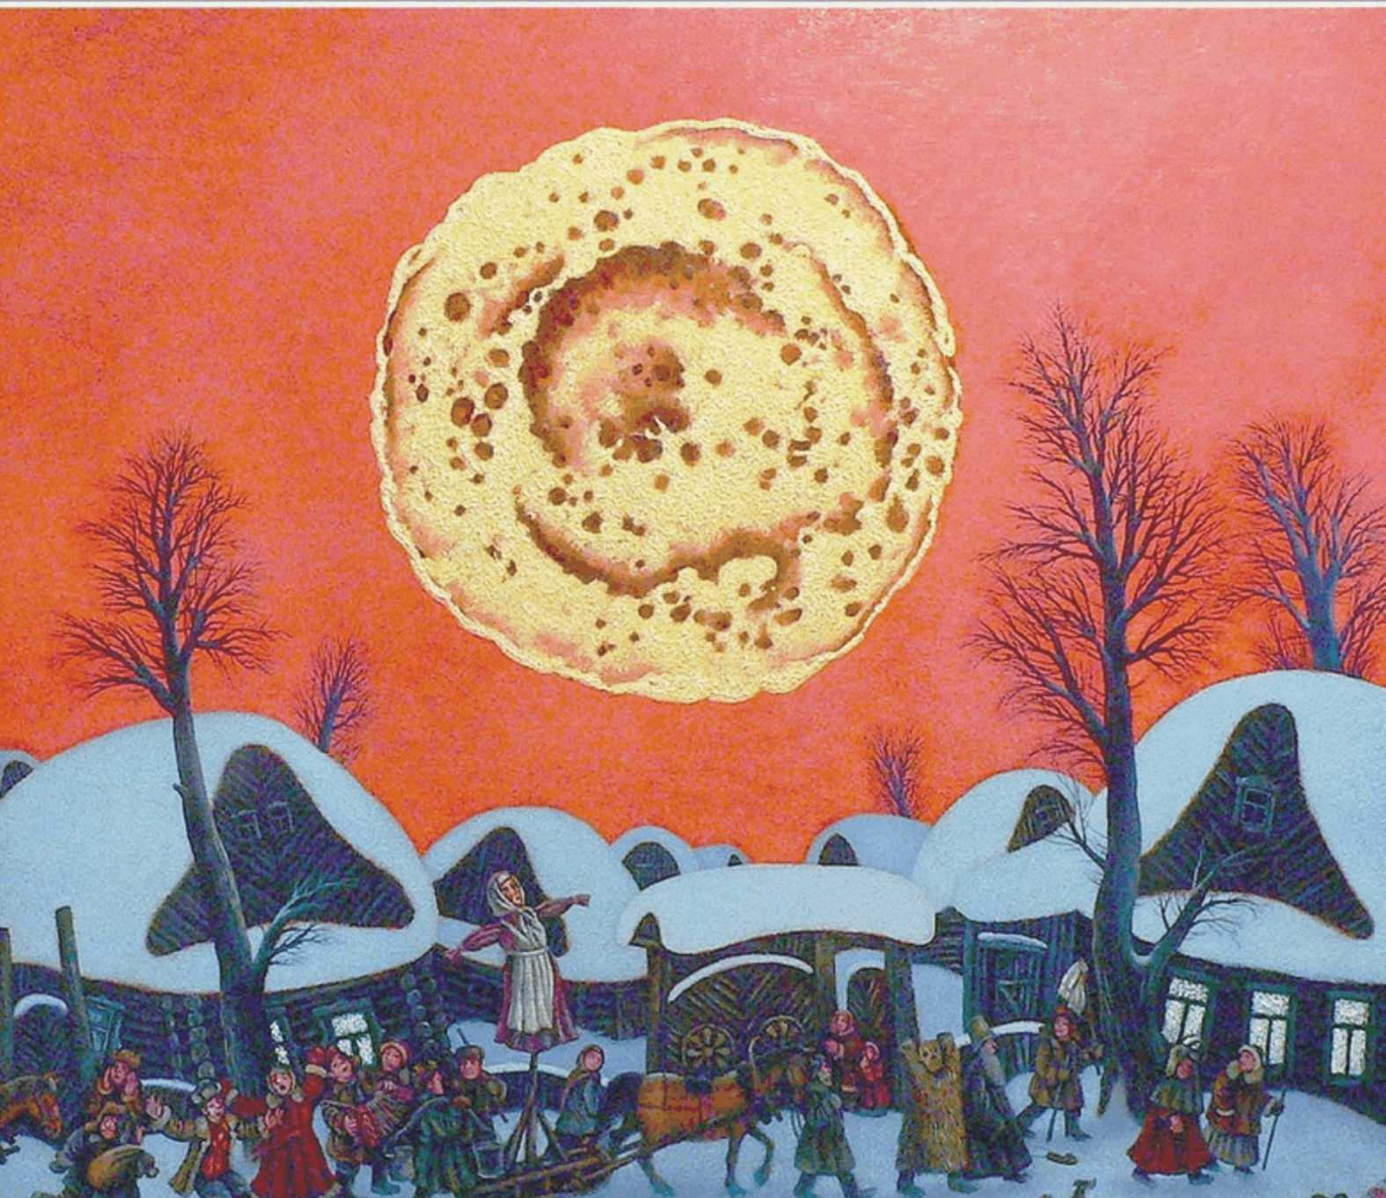
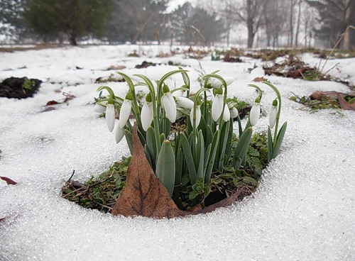
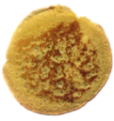
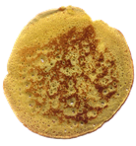

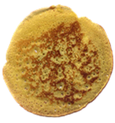
Осталась одна неделя, и тут Масленица придумала вот что. Стала она ходить по дворам да говорить людям, чтобы они блины стряпали без устали всю неделю. Послушались ее люди. Пекли каждый день блины. Забирала Масленица блинчики и раскидывала их по дорогам. А блинчики горячие, круглые, румяные, словно солнышко. Куда блин падал, там и проталинка появлялась.

Slide 13
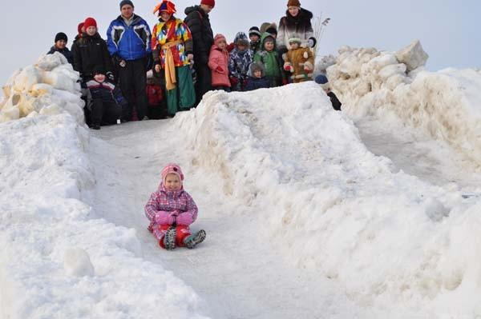
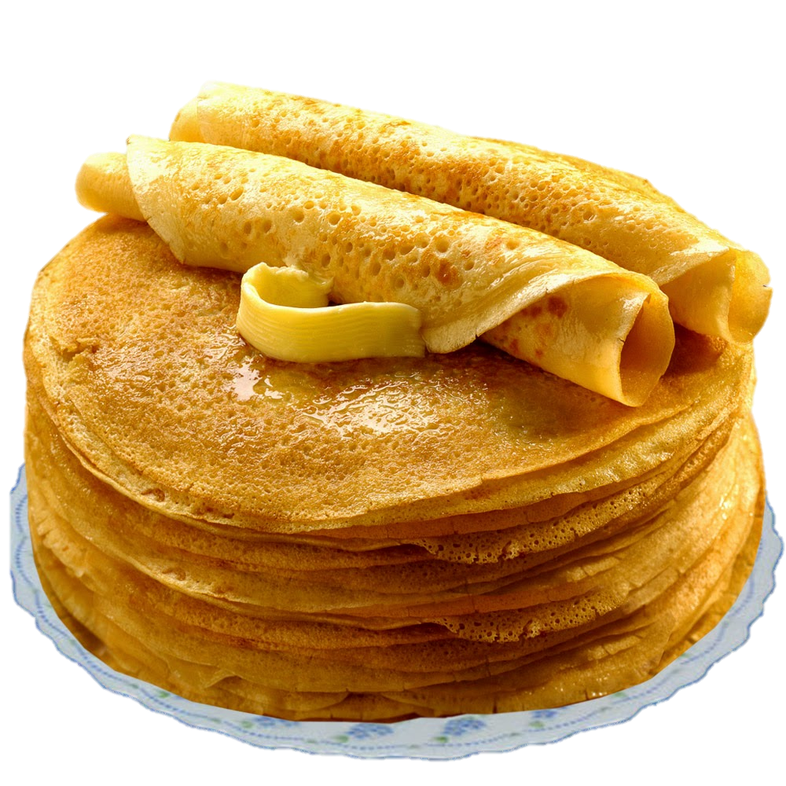
Детишек Масленица заставила горки строить да громче смеяться, когда кататься с них будут. Пусть Зима позлится! От злости быстрее умирают. Мужикам подсказала атаковать снежную крепость Зимы. И обязательно всем есть каждый день блины, чтобы душа не смогла в ледышку превратиться, а иначе люди станут холодными, бездушными слугами Зимы. Делали люди все, что им Масленица подсказала. Но этого оказалось мало. Нужно было больше тепла. Что делать?

Slide 14
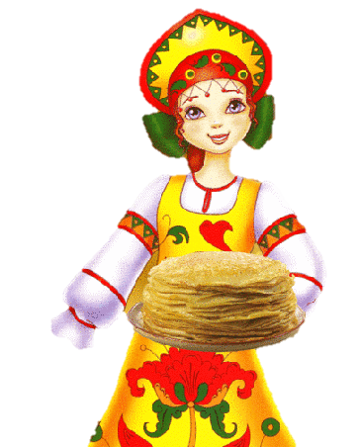
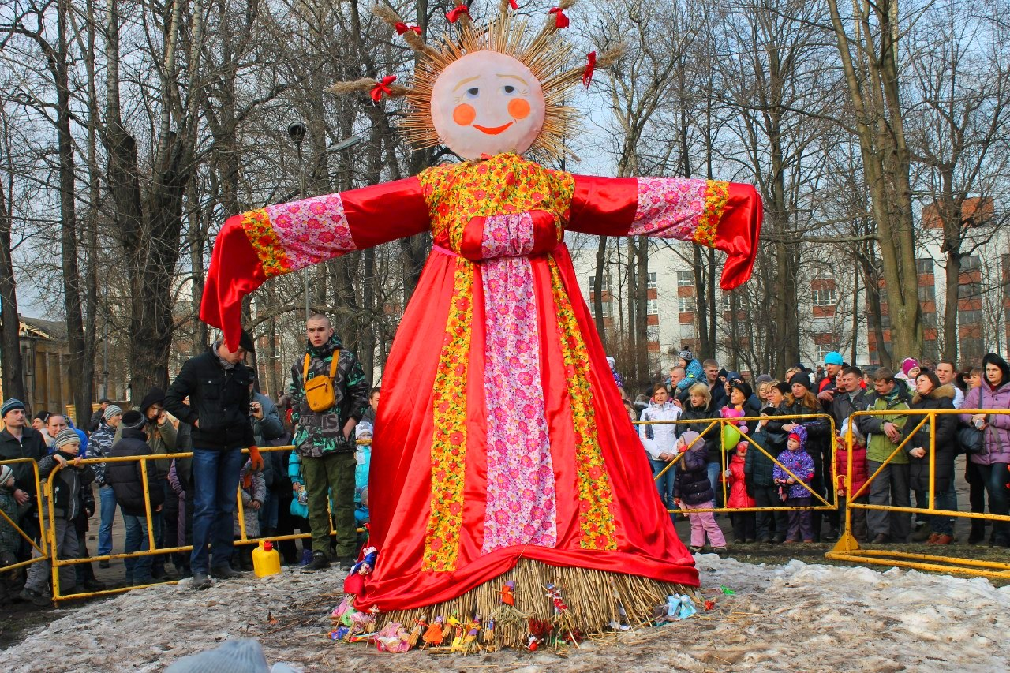
- Сожгите меня, — сказала Масленица. Жалко людям Масленицу, да ничего не поделаешь. Попросили они у нее прощение за все, у друг друга попросили прощение, и уже хотели поджечь Масленицу, как какой-то мальчик закричал :
- Стойте! Давайте сделаем соломенное чучело!

Slide 15
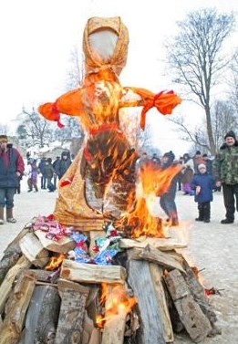
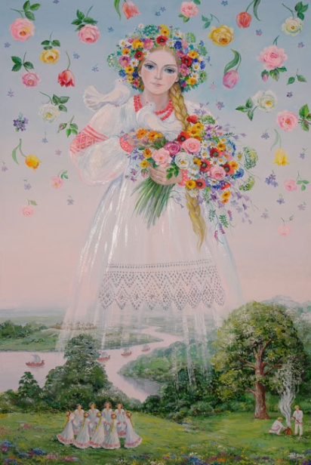
Обрадовались люди, построили огромное чучело и сожгли его. Пламя такое было, что последний снег растаял. Теперь люди знали, что Весна обязательно до них доберется. А за доброту Масленицы, за ее открытую душу, стали ее называть Широкой Масленицей. Вот и сказки конец, а кто слушал, тот молодец.

Slide 16
Ребята давайте сделаем своими руками из бумаги куклу-масленицу?

